Slide 1
EIGRP

Slide 2
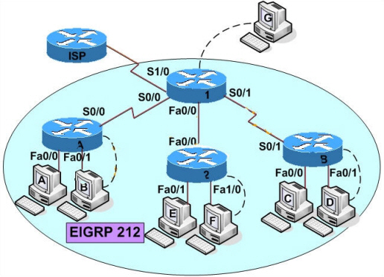
■ EIGRP
- Cisco 사에서 만든 전용 프로토콜이므로 일반적으로 많이 사용하지는 않음
- IGP(Interior Gateway Protocol)중 하나이다.
- Advanced Distance Vector 라우팅 프로토콜로서, Hybrid 라우팅 프로토콜이라고도
한다. (디스턴스 벡터와 링크 스테이트의 장점을 결합)
- 구성(Configuration)이 쉬우며, VLSM과 Classless 라우팅을 지원한다.
- Rapid Conversence(빠른 변화 수렴)을 위해, DUAL(Diffusing Update Algorithm)을
사용하여 변화에 대해 빠르게 응답한다.
- Unequal Cost Load Balancing 를 지원한다.(★)
- 라우팅 업데이트에 있어 변화된 링크에 대한 정보만 업데이트 함으로서 대역폭을 적게
사용한다.
- Neighbor간에 교환되는 패킷을 MD5 Checksum을 이용하여 인증하게 할 수 있다.
- 멀티캐스트 사용 (테이블 교환 시 사용) : 브로드캐스트를 사용하면 다른 컴퓨터는
통신이 불가능하기 때문에 좋다
- 100% loop free : 루프가 안생기도록 기본적으로 Split horizon을 적용한다
- Auto Summarization : 자동적으로 요약해준다.

Slide 3
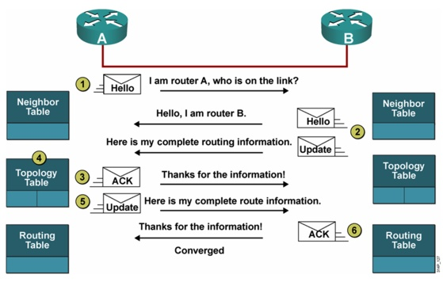
▶ EIGRP에서 사용하는 패킷
# show ip eigrp neighbors EIGRP를 사용하는 이웃 라우터 정보
# show ip eigrp topology EIGRP 토폴로지 테이블 정보
# show ip route 라우팅 테이블 정보
- Hello
EIGRP 헬로 패킷은 네이버를 구성하고, 유지하기 위해 주기적으로 전송한다.
헬로 패킷은 멀티캐스트 주소인 224.0.0.10을 목적지 IP 주소로 사용한다.
헬로 주기의 3배에 해당되는 기간동안에 헬로 패킷을 받지 못하면 인접 라우터에 문제가 발생했다고 간주하고 관계를 해제하는데, 이 시간을 hold time 이라고 한다.
(config-if)# ip hello-interval eigrp 1 10
(config-if)# ip hold-time eigrp 1 30
# debug eigrp packet hello
# debug ip packet
- Update
EIGRP 업데이트 패킷은 라우팅 정보를 전송 할 때 사용되는 패킷이다.
--------------------------------------------------------------
- Query
라우팅 정보요청 패킷은 라우팅 정보를 요청할 때 사용되는 패킷이다.
- Reply
응답 패킷은 요청 받은 라우팅 정보를 전송할 때 사용되는 패킷이다.
--------------------------------------------------------------
- Ack
Update, Query. Reply 패킷의 수신을 확인해 줄 때 사용된다.

Slide 4
▶ EIGRP 메트릭(혼합 메트릭)
. 벡터 메트릭중에서 MTU는 목적지까지 가는 각 인터페이스의 MTU중에서 가장
작은 것이 선택된다. 또 홉 카운트는 기본적으로 100 이다.
즉 홉 카운트가 100을 초과하면 도달 불가능한 경로로 간주한다.
. BW(bandwidth)는 목적지까지 가는 도중의 모든 인터페이스에 설정된 대역폭중에서
가장 낮은(느린) 값을 취한 후, 다음 공식에 대입한다.
BW=10^10 / 가장 느린 대역폭
. DLY(Delay)값은 목적지까지 가는 경로상의 모든 지연 값을 합친 다음 10으로 나눈다.
. 신뢰도(Reliability)는 인터페이스의 에러 발생율을 의미한다.
. 부하(load)는 인터페이스의 부하를 의미한다.
※ Default EIGRP Metric = ( bandwidth + Delay ) * 256
- bandwidth = 10,000,000 / minimum bandwidth in kbps
- delay = sum of delays of all interfaces in path in ten of millisecons
# show ip protocols
# show int s0/0
▶ EIGRP AD
EIGRP 내부 네트워크의 AD는 90, 외부 네트워크는 170 이다.
EIGRP 네트워크를 축약하면 해당 라우터에서만 축약 네트워크의 AD 값이 5 이다.

Slide 5
▶ EIGRP 라우터 ID
EIGRP가 라우터 ID를 결정하는 방식은 OSPF 나 BGP 등과 동일하다. 즉
EIGRP 동작시 설정된 루프백의 IP 주소중에서 가장 높은 것을 라우터 ID로 결정한다.
만약, 루프백에 설정된 IP 주소가 없으면 물리적인 인터페이스에 설정된 IP 주소중에서
가장 높은 것을 선택한다.
자신과 동일한 라우터 ID를 가진 라우터가 전송한 외부 네트워크는 라우팅 테이블에
저장되지 않는다. (폐기함)
※ 직접 라우터 ID 지정하기
R1(config)# router eigrp 1
eigrp router-id 2.2.1.1
R2(config)# router eigrp 1
eigrp router-id 2.2.1.1
lo9
2.2.9.9
lo7
2.2.7.7
lo9
2.2.6.6
R1
s0/0
11.1.1.1
R2
s0/0
11.1.1.2

Slide 6
▶ EIGRP 설정
router eigrp AS-number
모든 라우터의 AS번호는 같아야 함!
network 네트워크주소 wildcard mask
Classful IP일때는 서브넷마스크를 안써도 됨!, 자신이 알리고자하는 Network 대역 정의!
※ Wild Card Mask 란?
1111 1111 . 1111 1111 . 1111 1111 . 0000 0000 => 255.255.255.0 Subnet Mask
0000 0000 . 0000 0000 . 0000 0000 . 1111 1111 => 0.0.0.255 Wild Card Mask
0000 0000 . 0000 0000 . 1111 1111 . 1111 1111 => 0.0.255.255
<R1>
-- 추천 구성 --
router eigrp 10
network 1.1.1.1 0.0.0.0
network 10.1.2.1 0.0.0.0
network 192.168.1.1 0.0.0.0
no auto-summary
-- 일반 구성 --
router eigrp 10
network 1.0.0.0 0.255.255.255
network 10.1.2.0 0.0.0.255
network 192.168.1.0 0.0.0.3 = 255.255.255.252
no auto-summary
-- 일반 구성 --
router eigrp 10
network 1.0.0.0
network 10.0.0.0
network 192.168.1.0
no auto-summary
-- 잘못된 구성 --
router eigrp 10
network 1.0.0.0 0.0.0.0
network 10.1.2.0 0.0.0.0
network 192.168.1.0 0.0.0.0
no auto-summary
※ 네이버 맺는 기준(★)
. as 번호가 같아야 한다.
. K-value 값이 같아야 한다. ( 기본값 1 )

Slide 7
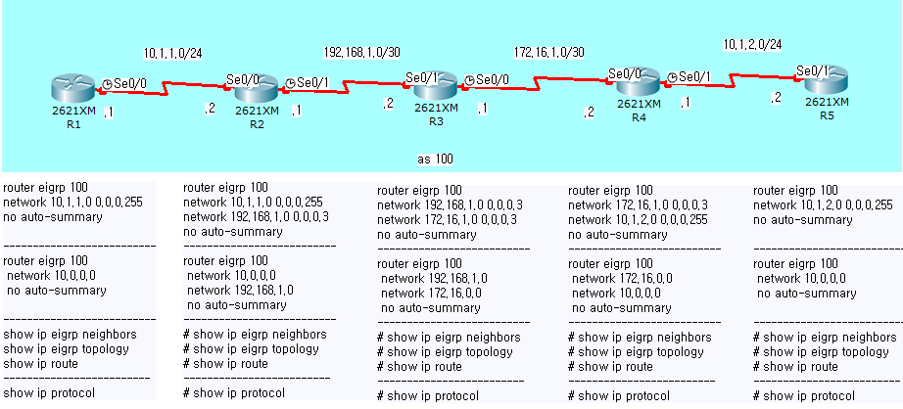
[실습] 같은 AS를 사용한 EIGRP

Slide 8
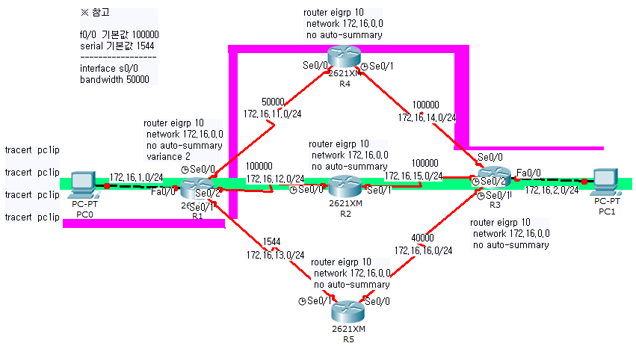
[실습] unequal-cost load balancing ( 128까지 가능)

